Slide 1
ГОСУДАРСТВЕННОЕ БЮДЖЕТНОЕ ДОШКОЛЬНОЕ ОБРАЗОВАТЕЛЬНОЕ УЧРЕЖДЕНИЕ ДЕТСКИЙ САД №11 ОБЩЕРАЗВИВАЮЩЕГО ВИДА С ПРИОРИТЕТНЫМ ОСУЩЕСТВЛЕНИЕМ ДЕЯТЕЛЬНОСТИ ПО ФИЗИЧЕСКОМУ РАЗВИТИЮ ДЕТЕЙ
ПЕТРОДВОРЦОВОГО РАЙОНА САНКТ-ПЕТЕРБУРГА
Презентация
«Зимние Олимпийские игры»
Для совместной образовательной деятельности с детьми младшей группы «Зимние Олимпийские игры»
Составила: Окуневич Инна Юрьевна
Воспитатель ГБДОУ ДС №11Петродворцового района
Санкт-Петербург 2014

Slide 2
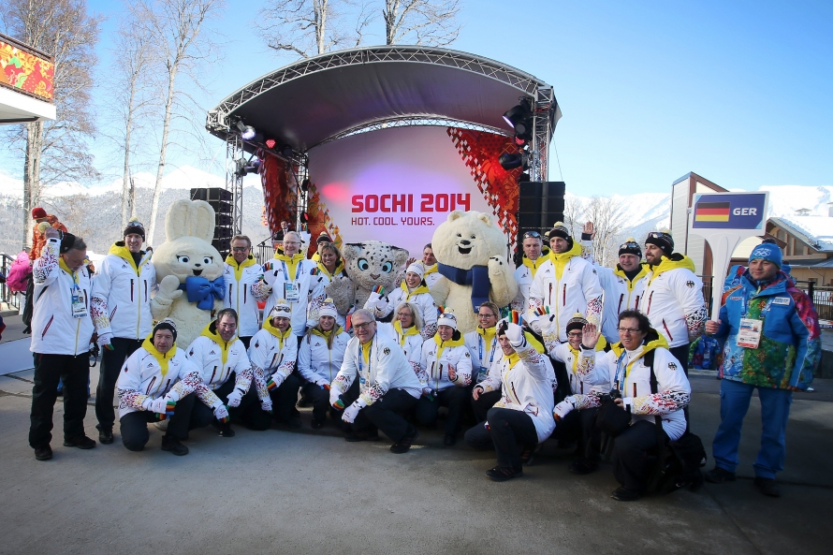
Это спортивные соревнования, в которых участвуют спортсмены из разных частей света.

Slide 3

Пять переплетенных колец, которые изображены на флаге олимпиады известны, как олимпийские кольца.

Slide 4
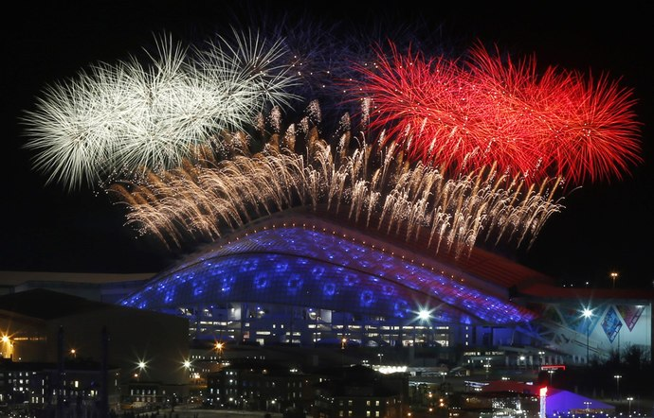
Церемония открытия – это настоящий праздник для участников и зрителей.

Slide 5
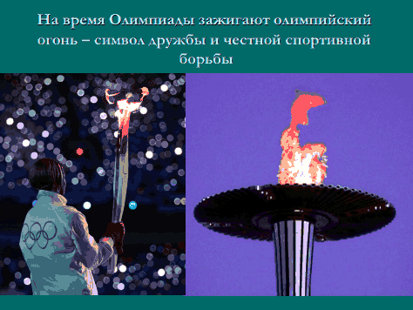

Slide 6
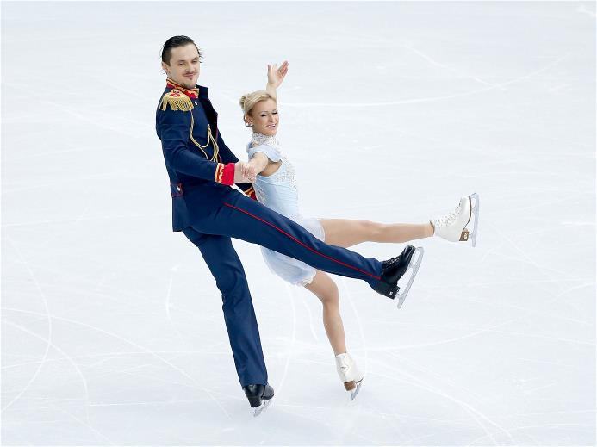
Один из самых красивых видов спорта-фигурное катание

Slide 7
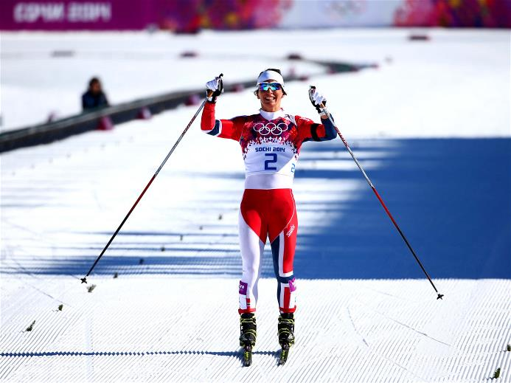
Лыжные гонки.

Slide 8
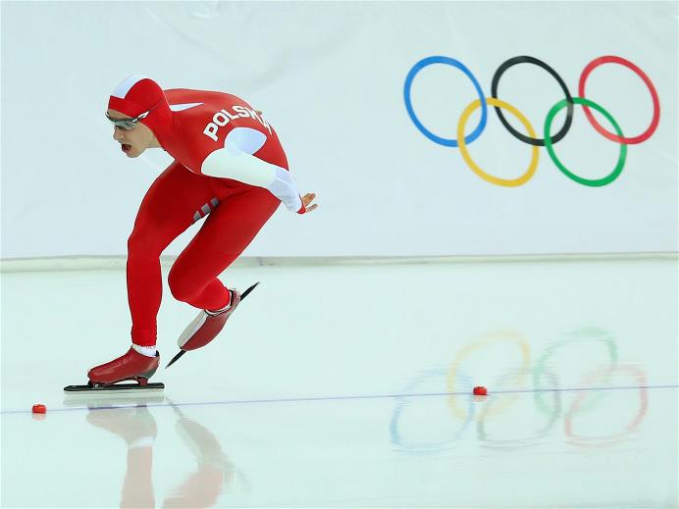
Конькобежный спорт

Slide 9
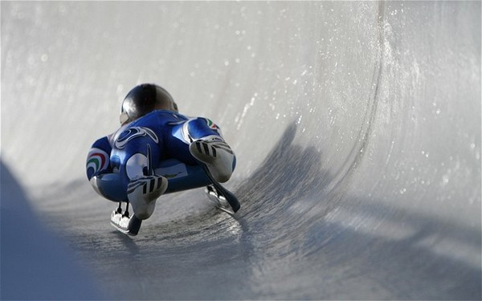
Санный спорт

Slide 10
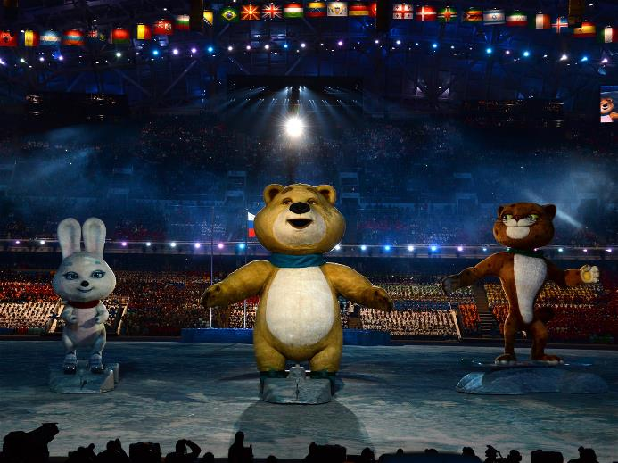
А символы –талисманы Олимпиады помогут спортсменам выиграть

Slide 11
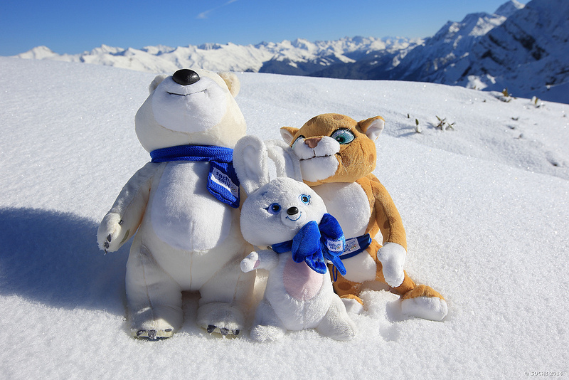

Slide 12
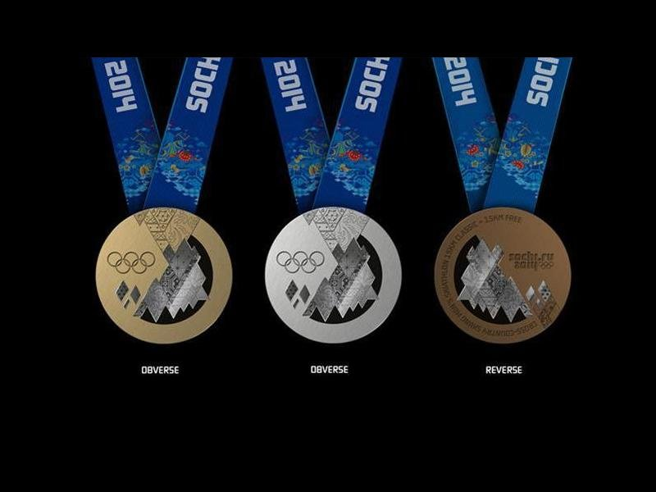
Победителям вручают медали

Slide 13
